Slide 1

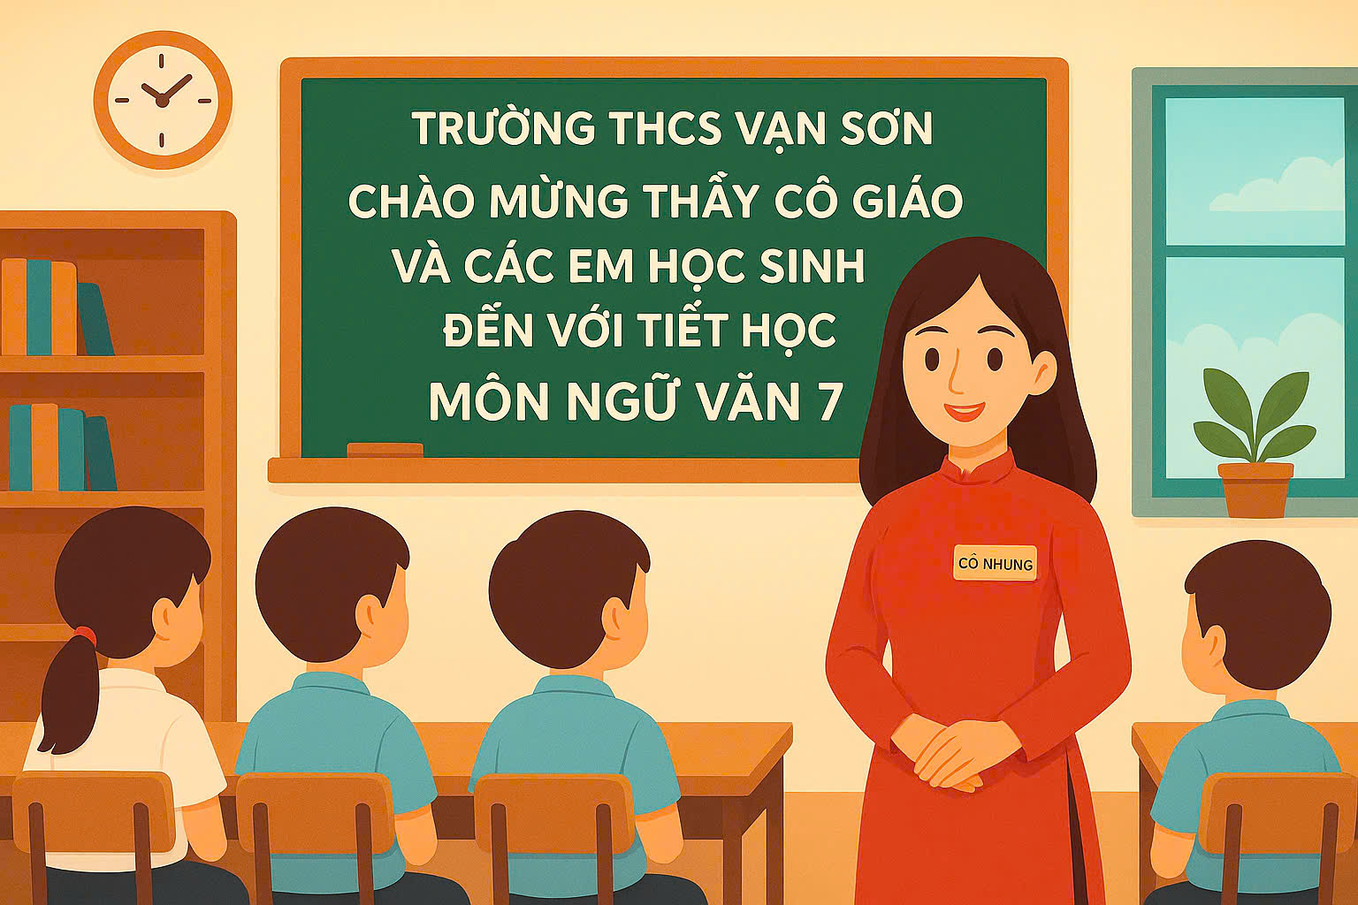




Slide 2
TRÒ CHƠI:
“AI HIỂU BIẾT HƠN”
Xem hình ảnh và thực hiện yêu cầu:
1. Hình ảnh gợi cho bạn nhớ đến bài thơ nào đã được học?
2. Bằng kiến thức của bản thân, bạn hãy nêu cảm xúc về bài thơ.

Slide 3
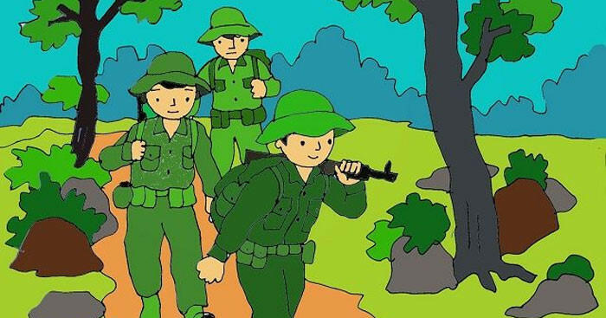

Đồng dao mùa xuân

Slide 4
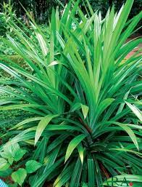
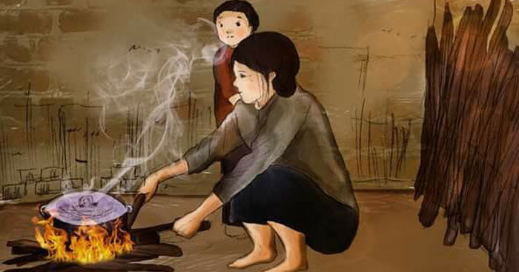
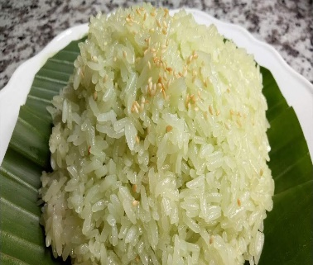
Gặp lá cơm nếp

Slide 5
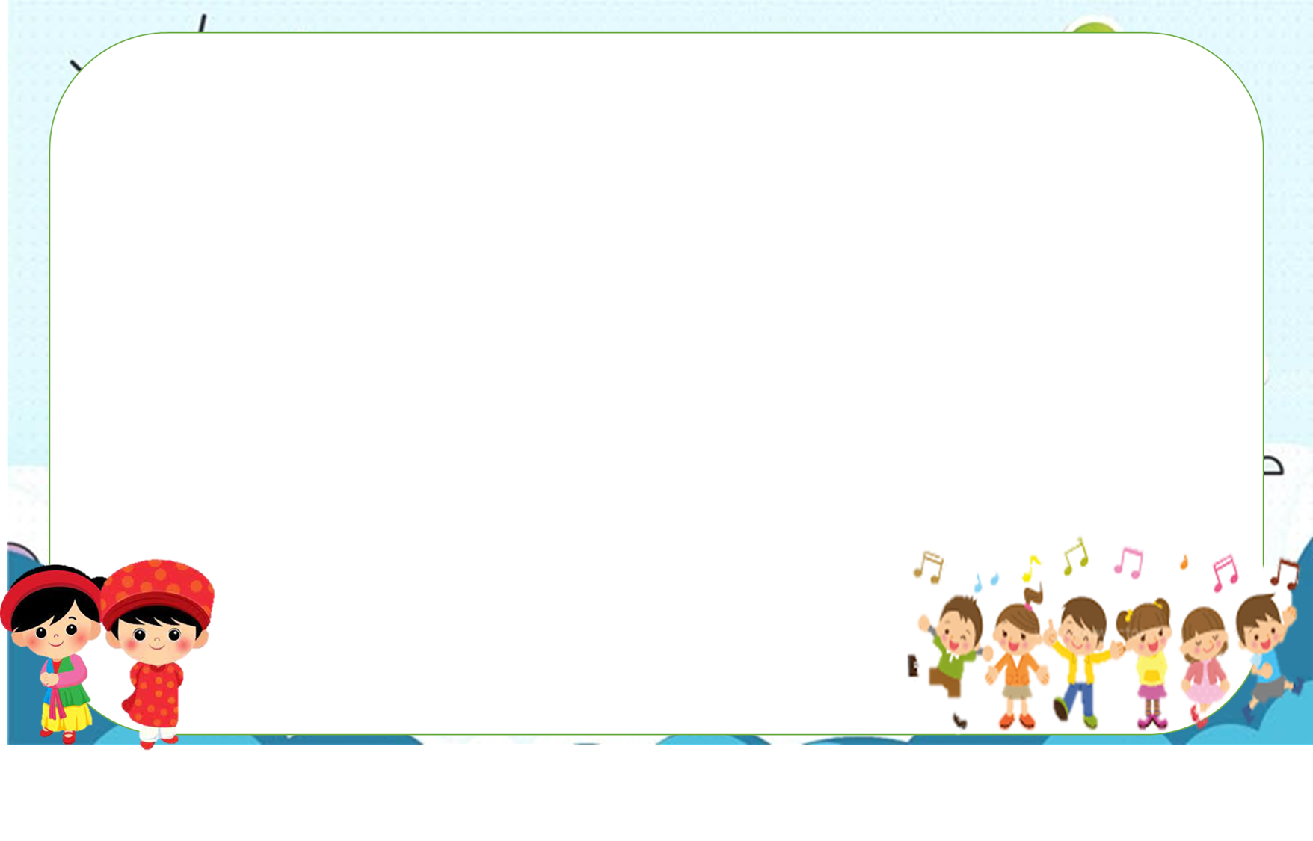
TIẾT 22
VIẾT ĐOẠN VĂN GHI LẠI CẢM XÚC SAU KHI ĐỌC MỘT BÀI THƠ BỐN CHỮ HOẶC NĂM CHỮ

Slide 6
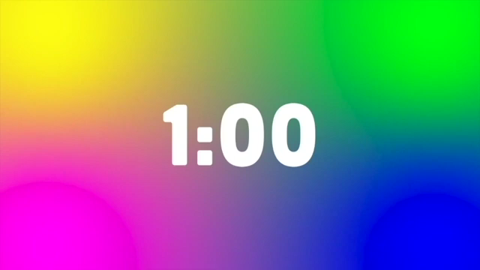
Bài tập điền khuyết: Chọn 4 cụm từ (A,B,C,D) ở dưới để điền vào chỗ trống (1,2,3,4) cho phù hợp.
- Giới thiệu được ……..(1)………
Nêu được ……(2)………về bài thơ.
Diễn tả được cảm xúc về ….(3)……., đặc biệt chú ý tác dụng của thể thơ bốn chữ hoặc năm chữ trong việc tạo nên nét đặc sắc của bài thơ.
………..(4)………về bài thơ.
A. bài thơ và tác giả
C. ấn tượng, cảm xúc chung
B. khái quát được cảm xúc
D. nội dung và nghệ thuật

Slide 7
- Giới thiệu được ……..(1)……….
Nêu được ……(2)………về bài thơ.
Diễn tả được cảm xúc về ….(3)……., đặc biệt chú ý tác dụng của thể thơ bốn chữ hoặc năm chữ trong việc tạo nên nét đặc sắc của bài thơ.
………..(4)………về bài thơ.
1- A. bài thơ và tác giả
2 - C. ấn tượng, cảm xúc chung
3 - D. nội dung và nghệ thuật
4 - B. khái quát được cảm xúc

Slide 8
Yêu cầu:
Giới thiệu được bài thơ và tác giả.
Nêu được ấn tượng, cảm xúc chung về bài thơ.
Diễn tả được cảm xúc về nội dung và nghệ thuật, đặc biệt chú ý tác dụng của thể thơ bốn chữ hoặc năm chữ trong việc tạo nên nét đặc sắc của bài thơ.
Khái quát được cảm xúc về bài thơ.

Slide 9
BÀI VIẾT THAM KHẢO
“Đồng dao mùa xuân – một bài thơ xúc động về người lính ”

Slide 10


Slide 11
BÀI VIẾT THAM KHẢO
“Đồng dao mùa xuân – một bài thơ xúc động về người lính ”

Slide 12
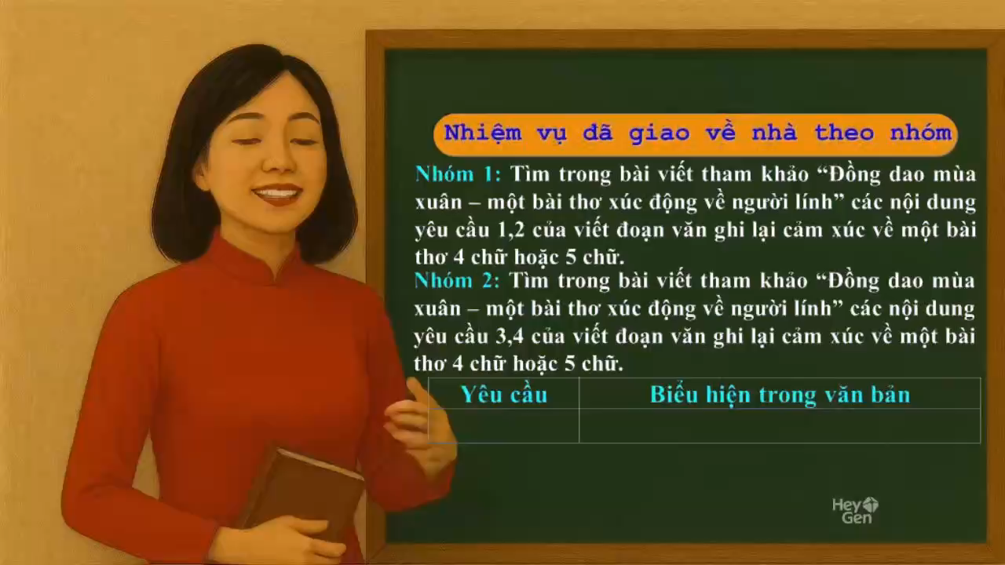

Slide 13
YÊU CẦU
Mỗi đội có 1 phút để xem lại phần chuẩn bị và sau đó các đội lần lượt treo sản phẩm lên bảng, đại diện nhóm báo cáo.

Slide 14
BÁO CÁO KẾT QUẢ
Nhóm 1: Tìm trong bài viết tham khảo “Đồng dao mùa xuân – một bài thơ xúc động về người lính” các nội dung yêu cầu 1,2 của viết đoạn văn ghi lại cảm xúc về một bài thơ 4 chữ hoặc 5 chữ.

Slide 15
Yêu cầu | Biểu hiện trong văn bản
1. Giới thiệu được bài thơ và tác giả. | - Đồng dao mùa xuân của Nguyễn Khoa Điềm là bài thơ viết về người lính hi sinh nơi chiến trường Trường Sơn trong “Những năm máu lửa”.
2. Nêu được ấn tượng, cảm xúc chung về bài thơ. | - Tác phẩm thể hiện tình cảm tiếc thương, sự trân trọng, lòng biết ơn,….với những con người đã hiến dâng tuổi thanh xuân cho đất nước.

Slide 16
BÁO CÁO KẾT QUẢ
Nhóm 2: Tìm trong bài viết tham khảo “Đồng dao mùa xuân – một bài thơ xúc động về người lính” các nội dung yêu cầu 3,4 của viết đoạn văn ghi lại cảm xúc về một bài thơ 4 chữ hoặc 5 chữ.

Slide 17
Yêu cầu | Biểu hiện trong văn bản
3. Diễn tả được cảm xúc về nội dung và nghệ thuật của bài thơ. | - Có nhiều dòng thơ thấm thía nỗi mất mát: “Anh không về nữa”… - Hình ảnh anh bộ đội bình dị, thân quen với màu áo xanh, ba lô con cóc, làn da sốt rét và đặc biệt là “Cái cười hiền lành” khiến nỗi tiếc thương càng thêm sâu sắc. Nhưng bài thơ không để lại cảm giác bi thương, nặng nề nhờ cách tác giả cảm nhận và khắc họa hình tượng người chiến sĩ đã hi sinh: “Anh thành ngọn lửa/Bạn bè mang theo”… - Nhan đề Đồng dao mùa xuân, nhịp điệu của thể thơ bốn chữ, các biện pháp tu từ so sánh, ẩn dụ, điệp ngữ,…mang đến cho tác phẩm giọng điệu tươi trẻ của một khúc đồng dao. Người đọc tưởng như nghe vang lên đâu đây lời hát của những đứa trẻ hồn nhiên, tung tăng trên những cánh đồng quê, hạnh phúc trong cuộc sống cuộc sống thanh bình….bất chấp khói lửa, đạn bom.
4.Khái quát cảm xúc về bài thơ. | - Bài thơ không chỉ ngợi ca sự hi sinh thầm lặng, lớn lao, cao cả của những người lính mà còn khẳng định sự tiếp nối thiêng liêng giữa các thế hệ để làm nên đất nước muôn đời.

Slide 18
BẢN KIỂM TIÊU CHÍ ĐÁNH GIÁ
Nhóm đánh giá:...................................... Nhóm được đánh giá:……………………..
TIÊU CHÍ | CẦN CỐ GẮNG | KHÁ | TỐT | TỔNG(10đ)
NỘI DUNG (7 điểm) | - Trình bày chưa đầy đủ các thông tin (4 điểm) | - Trình bày đầy đủ, chính xác các thông tin (5 điểm) | - Trình bày đầy đủ, chính xác, thông tin chi tiết. (7 điểm)
HÌNH THỨC (3 điểm) | - Trình bày chưa khoa học, chưa rõ ràng (1 điểm) | - Trình bày khoa học, rõ ràng (2 điểm) | - Trình bày khoa học, rõ ràng - Có sự sáng tạo về hình thức trình bày (3 điểm)

Slide 19

Yêu cầu đối với viết đoạn văn ghi lại cảm xúc về một bài thơ 4 chữ hoặc 5 chữ: | Bài viết tham khảo
1. Giới thiệu được bài thơ và tác giả.
2. Nêu được ấn tượng, cảm xúc chung về bài thơ.
3. Diễn tả được cảm xúc về nội dung và nghệ thuật, tác dụng của thể thơ 4 chữ hoặc 5 chữ.
4. Khái quát được cảm xúc về bài thơ.

Slide 20
Bố cục | Yêu cầu của viết đoạn văn ghi lại cảm xúc về một bài thơ 4 chữ hoặc 5 chữ.
Mở đoạn
- Giới thiệu được bài thơ và tác giả.
- Nêu được ấn tượng, cảm xúc chung về bài thơ.
- Diễn tả được cảm xúc về nội dung và nghệ thuật, tác dụng của thể thơ 4 chữ hoặc 5 chữ.
Thân đoạn
Kết đoạn
- Khái quát được cảm xúc về bài thơ.

Slide 21
Dàn ý/sgk52
- Mở đoạn: Giới thiệu được bài thơ và tác giả; nêu ấn tượng, cảm xúc chung về bài thơ.
- Thân đoạn: Nêu cảm xúc về nội dung và nghệ thuật của bài thơ.
- Kết đoạn: Khái quát cảm xúc về bài thơ.

Slide 22

HOẠT ĐỘNG LUYỆN TẬP

Slide 23

TRÒ CHƠI
(Ai nhanh hơn)

Slide 24
Chọn các yêu cầu phù hợp với viết đoạn văn ghi lại cảm xúc về một bài thơ 4 chữ hoặc 5 chữ.
Giới thiệu bài thơ và tác giả. Nêu ấn tượng, cảm xúc chung về bài thơ.
2. Nêu các chi tiết mang tính tự sự và miêu tả trong bài thơ.
3. Nêu cảm xúc về nội dung và nghệ thuật của bài thơ.
4. Khái quát cảm xúc về bài thơ.
5. Chỉ ra được nét độc đáo trong cách tự sự và miêu tả của bài thơ.

Slide 25
Yêu cầu viết đoạn văn ghi lại cảm xúc chung về một bài thơ 4 chữ hoặc 5 chữ.
Giới thiệu được bài thơ và tác giả. Nêu ấn tượng, cảm xúc chung về bài thơ.
2. Nêu cảm xúc về nội dung và nghệ thuật của bài thơ.
3. Khái quát cảm xúc về bài thơ.

Slide 26
Yêu cầu nào của viết đoạn văn ghi lại cảm xúc về một bài thơ 4 chữ hoặc 5 chữ được thể hiện trong phần chữ in đỏ của đoạn văn sau.
Bài thơ “Gặp lá cơm nếp” của nhà thơ Thanh Thảo đã gửi gắm nỗi nhớ cũng như tình cảm yêu mến, kính trọng của người con dành cho người mẹ. Đầu tiên, tác giả nói về hoàn cảnh của người con - xa nhà đã nhiều năm. Tình cờ nhìn thấy lá cơm nếp đã gợi lên nỗi nhớ về quê hương, về người mẹ. Trong kí ức của con, hình ảnh của mẹ hiện lên với vẻ dịu dàng, đảm đang. Mẹ vẫn thường “nhặt lá về đun bếp”, “thổi nồi cơm nếp”. Bát cơm nếp thơm lừng của mẹ mang mùi vị của quê hương giản dị. Để rồi người con đã khẳng định rằng không thể quên được hương vị của quê hương. Từ đó, người con lại càng thêm yêu thương người mẹ già như tình yêu với cội nguồn, với đất nước: “Mẹ già và đất nước/Chia đều nỗi nhớ thương”. Tình yêu của người con được chia đều cho mẹ và đất nước. Với những đặc sắc trong nghệ thuật như ngôn từ mộc mạc, hình ảnh gần gũi, nhịp điệu thơ linh hoạt, bài thơ đã mang đến cho người đọc những cảm xúc dạt dào về tình cảm gia đình cũng như tình yêu đất nước. Bài thơ “Gặp lá cơm nếp” đã khơi gợi và in sâu trong lòng bạn đọc về tình cảm gia đình thiêng liêng cũng như tình yêu quê hương đất nước sâu nặng.

Slide 27
Bài thơ “Gặp lá cơm nếp” của nhà thơ Thanh Thảo đã gửi gắm nỗi nhớ cũng như tình cảm yêu mến, kính trọng của người con dành cho người mẹ.
Yêu cầu: Giới thiệu được bài thơ và tác giả.
Nêu ấn tượng, cảm xúc chung về bài thơ.

Slide 28








HƯỚNG DẪN VỀ NHÀ
1. Tìm hiểu thực hành viết theo các bước đoạn văn ghi lại cảm xúc về một bài thơ 4 chữ hoặc 5 chữ.
2. Sưu tầm những bài thơ 4 chữ hoặc 5 chữ.
Nhóm 1: Viết đoạn văn về bài thơ 4 chữ.
Nhóm 2: Viết đoạn văn về bài thơ 5 chữ.

Slide 29

TIẾT HỌC ĐẾN ĐÂY LÀ KẾT THÚC

Slide 30

UỶ BAN NHÂN DÂN PHƯỜNG ĐỒ SƠN
TRƯỜNG THCS VẠN SƠN
HỘI THI GIÁO VIÊN DẠY GIỎI CẤP TRƯỜNG
NĂM HỌC 2025 - 2026
NHIỆT LIỆT CHÀO MỪNG QUÝ THẦY CÔ GIÁO
VỀ DỰ GIỜ NGỮ VĂN LỚP 7A3
Giáo viên: Phạm Thị Nhung
Tổ: Khoa học xã hội

Slide 31
Nhiệm vụ đã giao về nhà theo nhóm
Nhóm 1: Tìm trong bài viết tham khảo “Đồng dao mùa xuân – một bài thơ xúc động về người lính” các nội dung yêu cầu 1,2 của viết đoạn văn ghi lại cảm xúc về một bài thơ 4 chữ hoặc 5 chữ.
Nhóm 2: Tìm trong bài viết tham khảo “Đồng dao mùa xuân – một bài thơ xúc động về người lính” các nội dung yêu cầu 3,4 của viết đoạn văn ghi lại cảm xúc về một bài thơ 4 chữ hoặc 5 chữ.
Yêu cầu | Biểu hiện trong văn bản

